Slide 1
Java PROGRAMING 과제 조원 : 정성주, 강승구, 장정원

Slide 2
담당 기능
정성주
강승구
장정원
회원 등록 기능
회원 정보 보기 기능
프로그램 종료 기능
프로그램 합치기
회원 등록 기능
회원 정보 수정 기능
회원 등록 기능
회원 정보 삭제 기능

Slide 3





UI
Action
Console Unit
서비스
DAO
Add
입력
Add
Show
입력
Show
Update
입력
Update
데이터에 접근
사용자의 요청
Delete
입력
Delete

Slide 4
UI
Action
Console Unit
서비스
DAO
Add
입력
Add
Show
입력
Show
Update
입력
Update
데이터에 접근
사용자의 요청
Delete
입력
Delete

Slide 5
UI
Action
Console Unit
서비스
DAO
Add
입력
Add
Show
입력
Show
데이터에 접근
사용자의 요청

Slide 6
UI
Action
Console Unit
서비스
DAO
Add
입력
Add
사용자의 요청
데이터에 접근

Slide 7
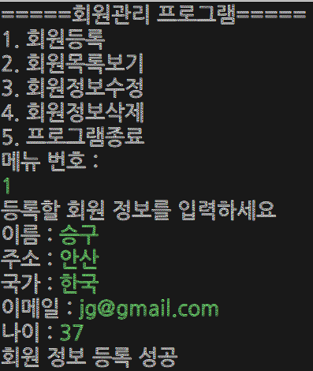
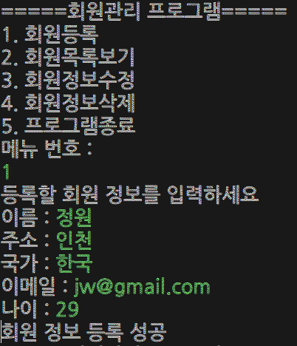
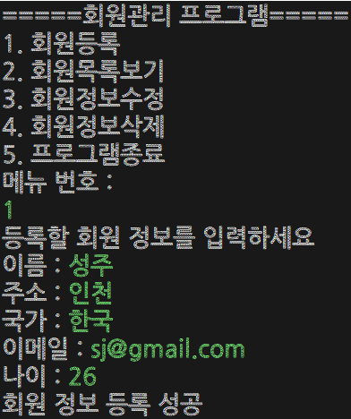
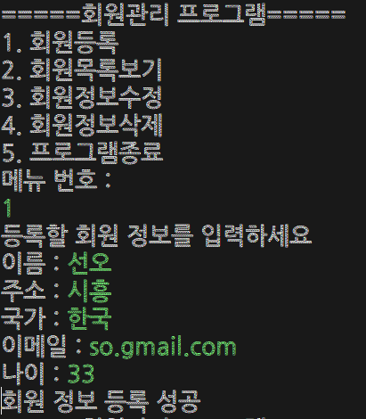
회원 등록

Slide 8
UI
Action
Console Unit
서비스
DAO
Show
입력
Show
사용자의 요청
데이터에 접근

Slide 9
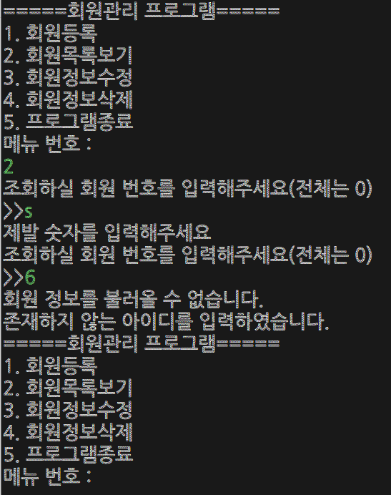
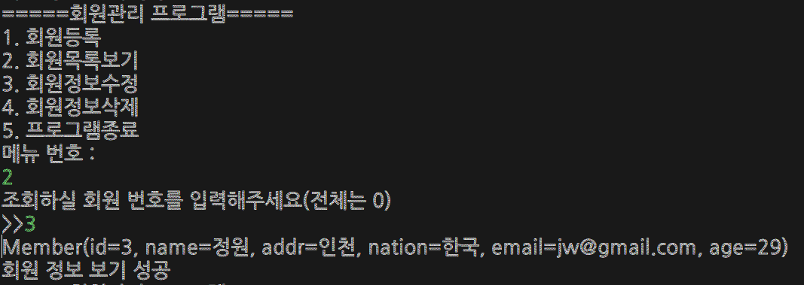
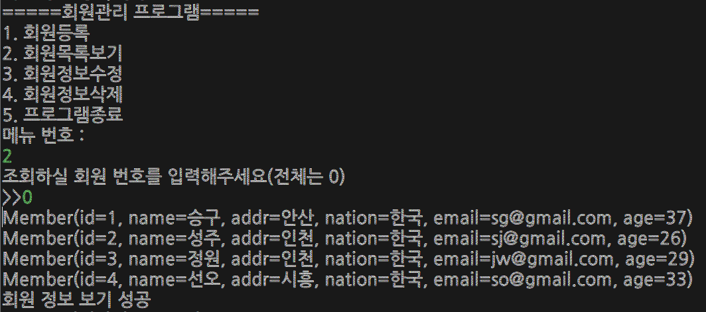
회원 정보 조회

Slide 10
UI
Action
Console Unit
서비스
DAO
Update
입력
Update
사용자의 요청
데이터에 접근

Slide 11
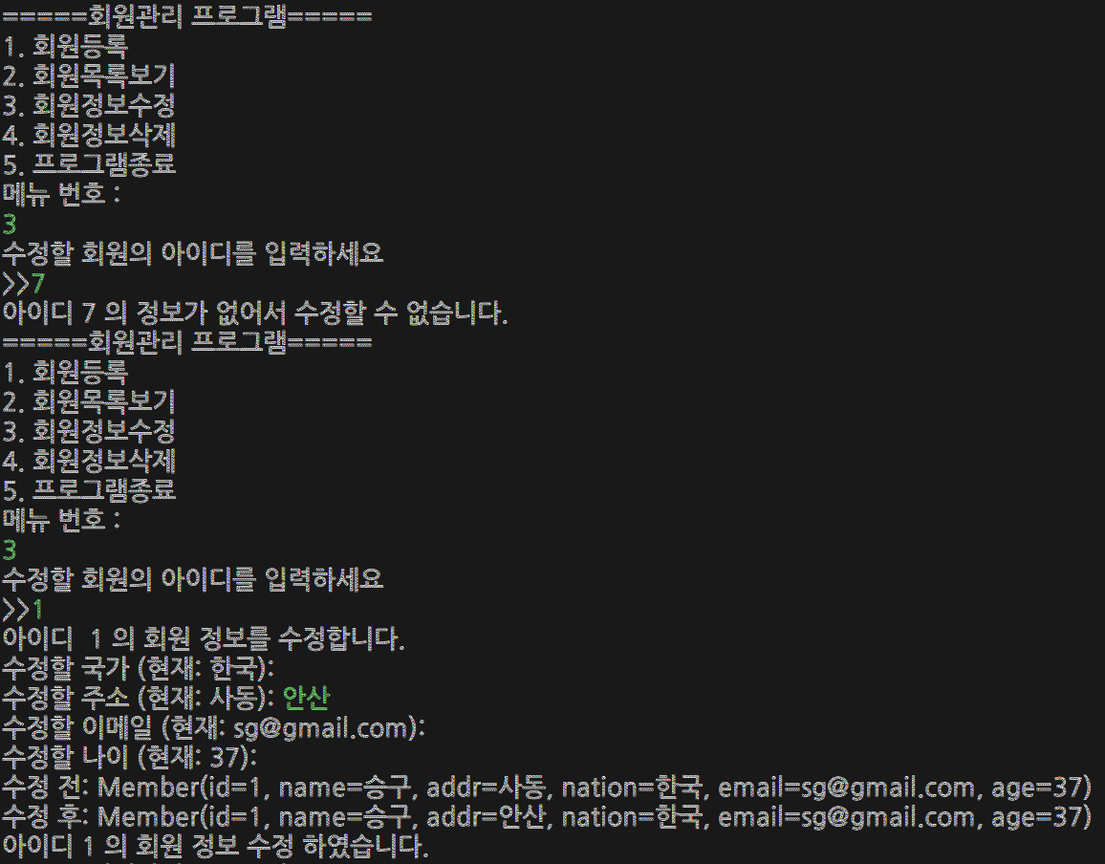
회원 정보 수정 기능설명
기능부분
회원정보수정 전 회원 아이디 조회
DAO에 저장된 회원 아이디를 조회하고 일치하면 수정
등록된 아이디가 아니라면 초기화면으로 이동한다.
2. 회원정보수정 시작하면 아이디 번호 출력
회원정보수정을 출력 해주고 회원정보수정을 시작한다.
출력된 아이디 번호를 확인하고 정보를 수정할 수 있다.
3. 회원정보수정 수정시에 공란은 기존의 데이터 로 저장되고 변경한 부 분만 수정하도록 구현
회원정보수정 중 수정하지 않을 정보를 공란으로 하여 기존 데이터를 유지한다.
수정이 필요한 부분만 변경이 가능하다.
4. 회원정보수정 완료시에 기존의 데이터와 변경된 데이터 모두 출력하고 마지막으로 아이디 번호도 출력하여 마지막으로 확인 하도록 구현함
회원정보수정 후에 기존의 정보와 수정된 정보를 보여준다.
기존 정보와 변경된 정보를 동시에 출력하여 수정이 잘되었는지 바로 확인이 가능하다.
마지막으로 아이디 번호를 출력하여 잘 수정 하였는지 보여준다.

Slide 12
회원 정보 수정 기술설명
기술 부분
1. 회원정보수정 전 회원 아이디 조회
이 메소드는 회원 리스트를 순회하면서 memberId와 일치하는 회원을 찾는다.
회원을 찾으면 회원 객체를 반환하고, 찾지 못하면 null을 반환한다.
2. 회원정보수정 시작하면 아이디 번호 출력
입력한 아이디가 memberId와 일치하면 일치하는 아이디 번호를 출력한다.
3. 회원정보수정 수정 시 공란은 기존의 데이터로 저장되고 변경한 부분만 수정
우선 회원의 목록을 for문과 if 조건문으로 해당 아이디의 회원을 찾는다.
updatedMember객체에 정보를 수정하는 과정에서 null이나 공란의 값은 무시한다.
이과정에서 새로운 값이 입력되는 경우에만 업데이트가 되도록 한다.
수정이 성공하면 return true;로 성공을 알려주고 실패하면 return false;로 실패를 알려준다.
4. 회원정보수정 완료 시 기존의 데이터와 변경된 데이터를 모두 출력하고 마지막으로 아이디 번호도 출력하여 마지막으로 확인
우선 회원의 목록을 for문과 if 조건문으로 해당 아이디의 회원을 찾는다
찾은 회원의 기존 정보를 모두 출력한다
그 다음 정보를 수정한 정보를 모두 출력한다
이때 memberId와 일치하면 일치하는 아이디 번호를 같이 출력한다.

Slide 13
UI
Action
Console Unit
서비스
DAO
Delete
입력
Delete
사용자의 요청
데이터에 접근

Slide 14
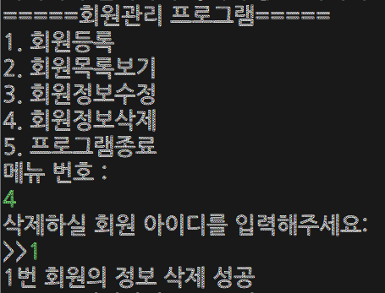
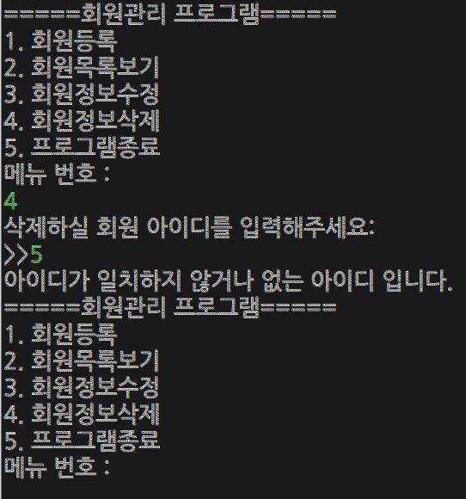
회원 정보 삭제

